Slide 1
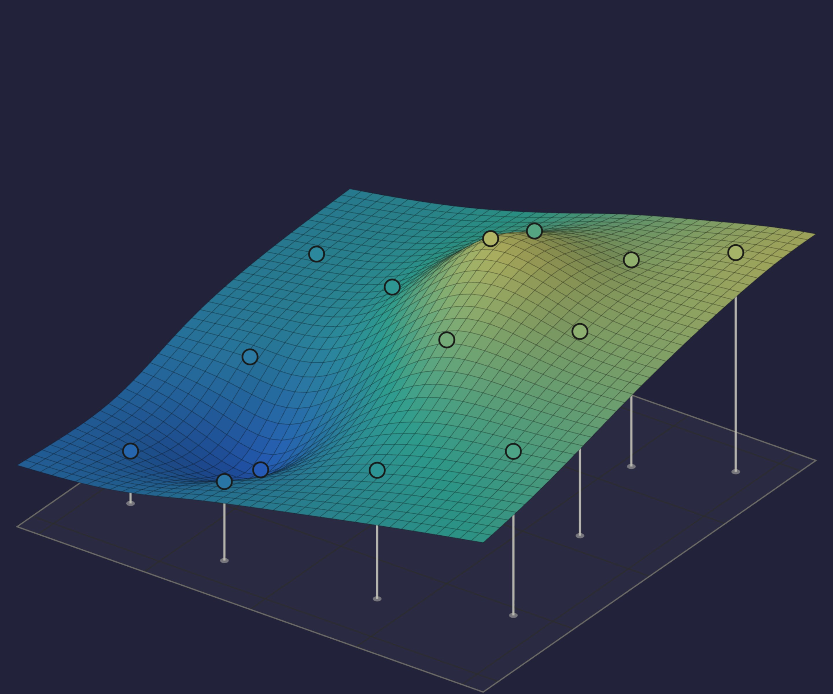
学習用資料 ｜ 補間・空間統計
RBF と TPS 入門
放射基底関数による補間と、薄板スプライン
散らばった点から、なめらかな面を作る
RBF 補間：距離だけで決まる山を足す
TPS：曲げエネルギーが最小の板
説明変数が3つ以上のときの挙動
例：14本のピンに張った TPS の面
2026年11月 ｜ 同名の解説動画にあわせた資料 ｜ 例の数値は動画と同じ計算（JavaScript）
Notes:
この資料は、RBF（放射基底関数）による補間と、TPS（薄板スプライン）を学ぶための教材です。同名の解説動画と同じ構成・同じ例で説明します。
右の図は、散らばった14本のピンに TPS の板を張ったものです。すべてのピンの先を通る、なめらかな面になっています。この面の作り方と、RBF と TPS の関係が資料全体のテーマです。

Slide 2
この資料で学ぶこと
◎
ゴール：RBF と TPS の関係を説明でき、問題に合わせて基底関数・平滑化・変数の扱いを選べるようになる
Σ
01
φ
02
J
03
d
04
補間と RBF
基底関数と多項式
TPS と RBF の関係
平滑化と多変数
散らばった点の補間の問題、RBF 補間の式と、1次元での組み立て
ガウスと多重調和スプライン、幅 ε の影響、平面を再現する多項式の項
曲げエネルギー最小の板、形と理由、系統図、ガウスとの使い分け
ノイズがあるときの平滑化 λ と、説明変数が3つ以上のときの挙動
第1・2章 ｜ p.4–7
第3・4章 ｜ p.8–11
第5・6章 ｜ p.12–17
第7・8章 ｜ p.18–25
RBF と TPS 入門
2
Notes:
全体は4部・8章です。第1部で補間の問題と RBF 補間の考え方、第2部で基底関数の種類と多項式の項を学びます。
第3部が中心で、TPS が曲げエネルギー最小の板であること、そして RBF と TPS の関係を整理します。第4部は、ノイズがあるときの平滑化と、説明変数が3つ以上のときの挙動です。

Slide 3
この資料のポイント ― 4つの要点
Σ
① RBF 補間 ＝ 距離の山を足す
⊂
② TPS は RBF の一種
各点に、距離 r だけで決まる山 φ(r) を置き、重み w_{j} を掛けて足す
φ(r) = r² log r に平面（1次式）を足した RBF が TPS（薄板スプライン）
重みは連立方程式 Φw = y で決まる
TPS ⊂ 多重調和スプライン ⊂ RBF 補間
J
③ TPS ＝ 曲げエネルギー最小の板
d
④ 使い分けと、3変数以上
全点を通る面の中で、板の曲げエネルギー J[f] が最小
ガウスは幅 ε しだいで、点の外では 0 へ戻る。TPS は外側で平面に沿う
幅のパラメータがなく、調整がいらない
3変数以上では標準化が必要で、変数が増えるほど平面に近づく
RBF と TPS 入門
3
Notes:
最初に要点を4つにまとめます。1つ目、RBF 補間は、各点に距離だけで決まる山を置き、重みをつけて足し合わせる方法です。
2つ目、TPS は RBF の一種で、基底関数 r² log r に平面を足したものです。3つ目、TPS は、すべての点を通る面の中で曲げエネルギーが最小のもので、幅のパラメータがありません。
4つ目、ガウス RBF は幅 ε の調整が必要で点の外では 0 に戻り、TPS は外側で平面に沿います。説明変数が3つ以上では標準化が必要で、変数が増えるほど平面に近づきます。

Slide 4
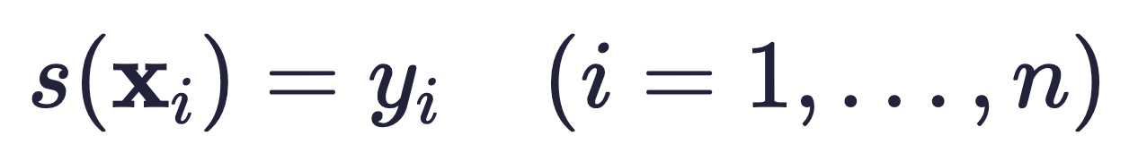
01 補間の問題
補間の問題 ― 散らばった点から面を作る
データ (x_{i}, y_{i})（i = 1, …, n）、x_{i} は d 次元の点
決まった基底では解けない例
補間の条件：すべての点を通る
平面 s(x, y) = c₀ + c₁x + c₂y で3点を通す
一直線の3点を通る面は、その直線のまわりに回せる
→ 面が1つに決まらない
マイルフーバー・カーチスの定理：2次元以上では、どんな決まった基底でも、点の並び方によっては解けない
格子の点
散らばった点（散布）
各方向のスプラインでよい
格子を前提にした方法が使えない
→ 基底を、データ点の位置に合わせて作る。これが RBF（放射基底関数）補間の発想
RBF と TPS 入門
4
Notes:
データ点が n 個あります。すべての点を通るなめらかな関数 s を作るのが補間です。
点が格子の上にあれば、各方向のスプラインを掛け合わせる方法が使えます。しかし実際のデータは、ばらばらに散らばっていることが多いのです。
決まった基底、たとえば 1、x、y の平面で3点を通そうとすると、3点が一直線に並んだとき面が1つに決まりません。2次元以上では、どんな決まった基底でも、点の並び方によっては解けなくなります（マイルフーバー・カーチスの定理）。
そこで、基底をデータ点の位置に合わせて作ります。これが RBF の発想です。

Slide 5
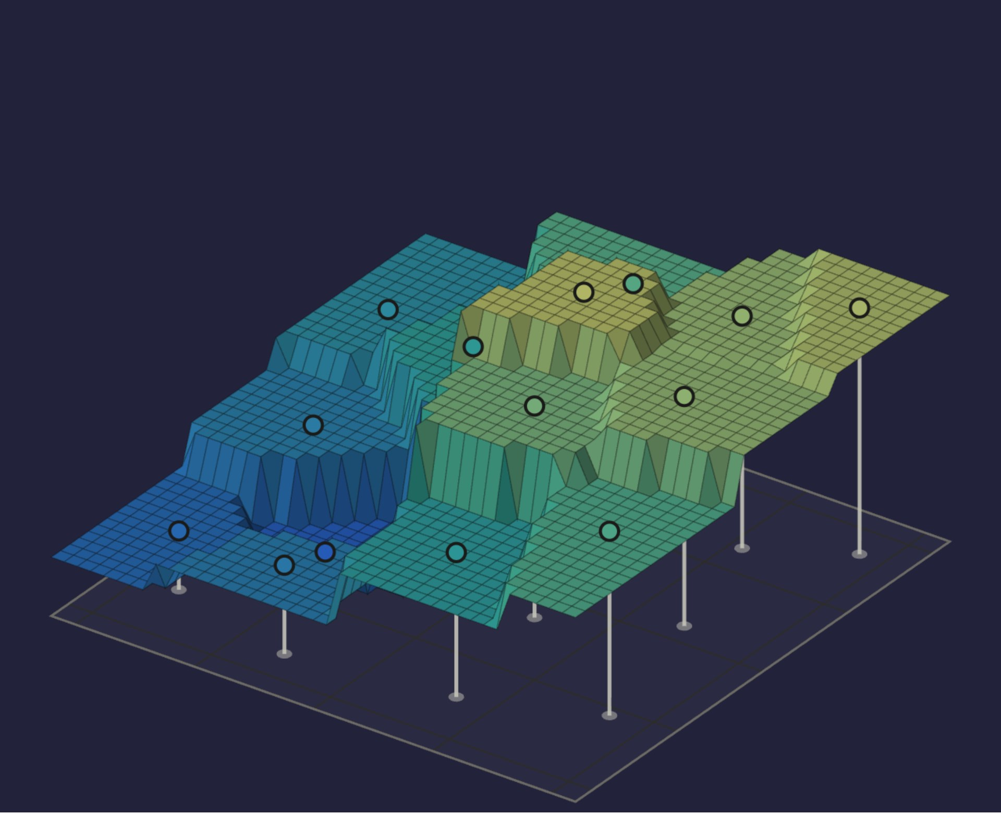
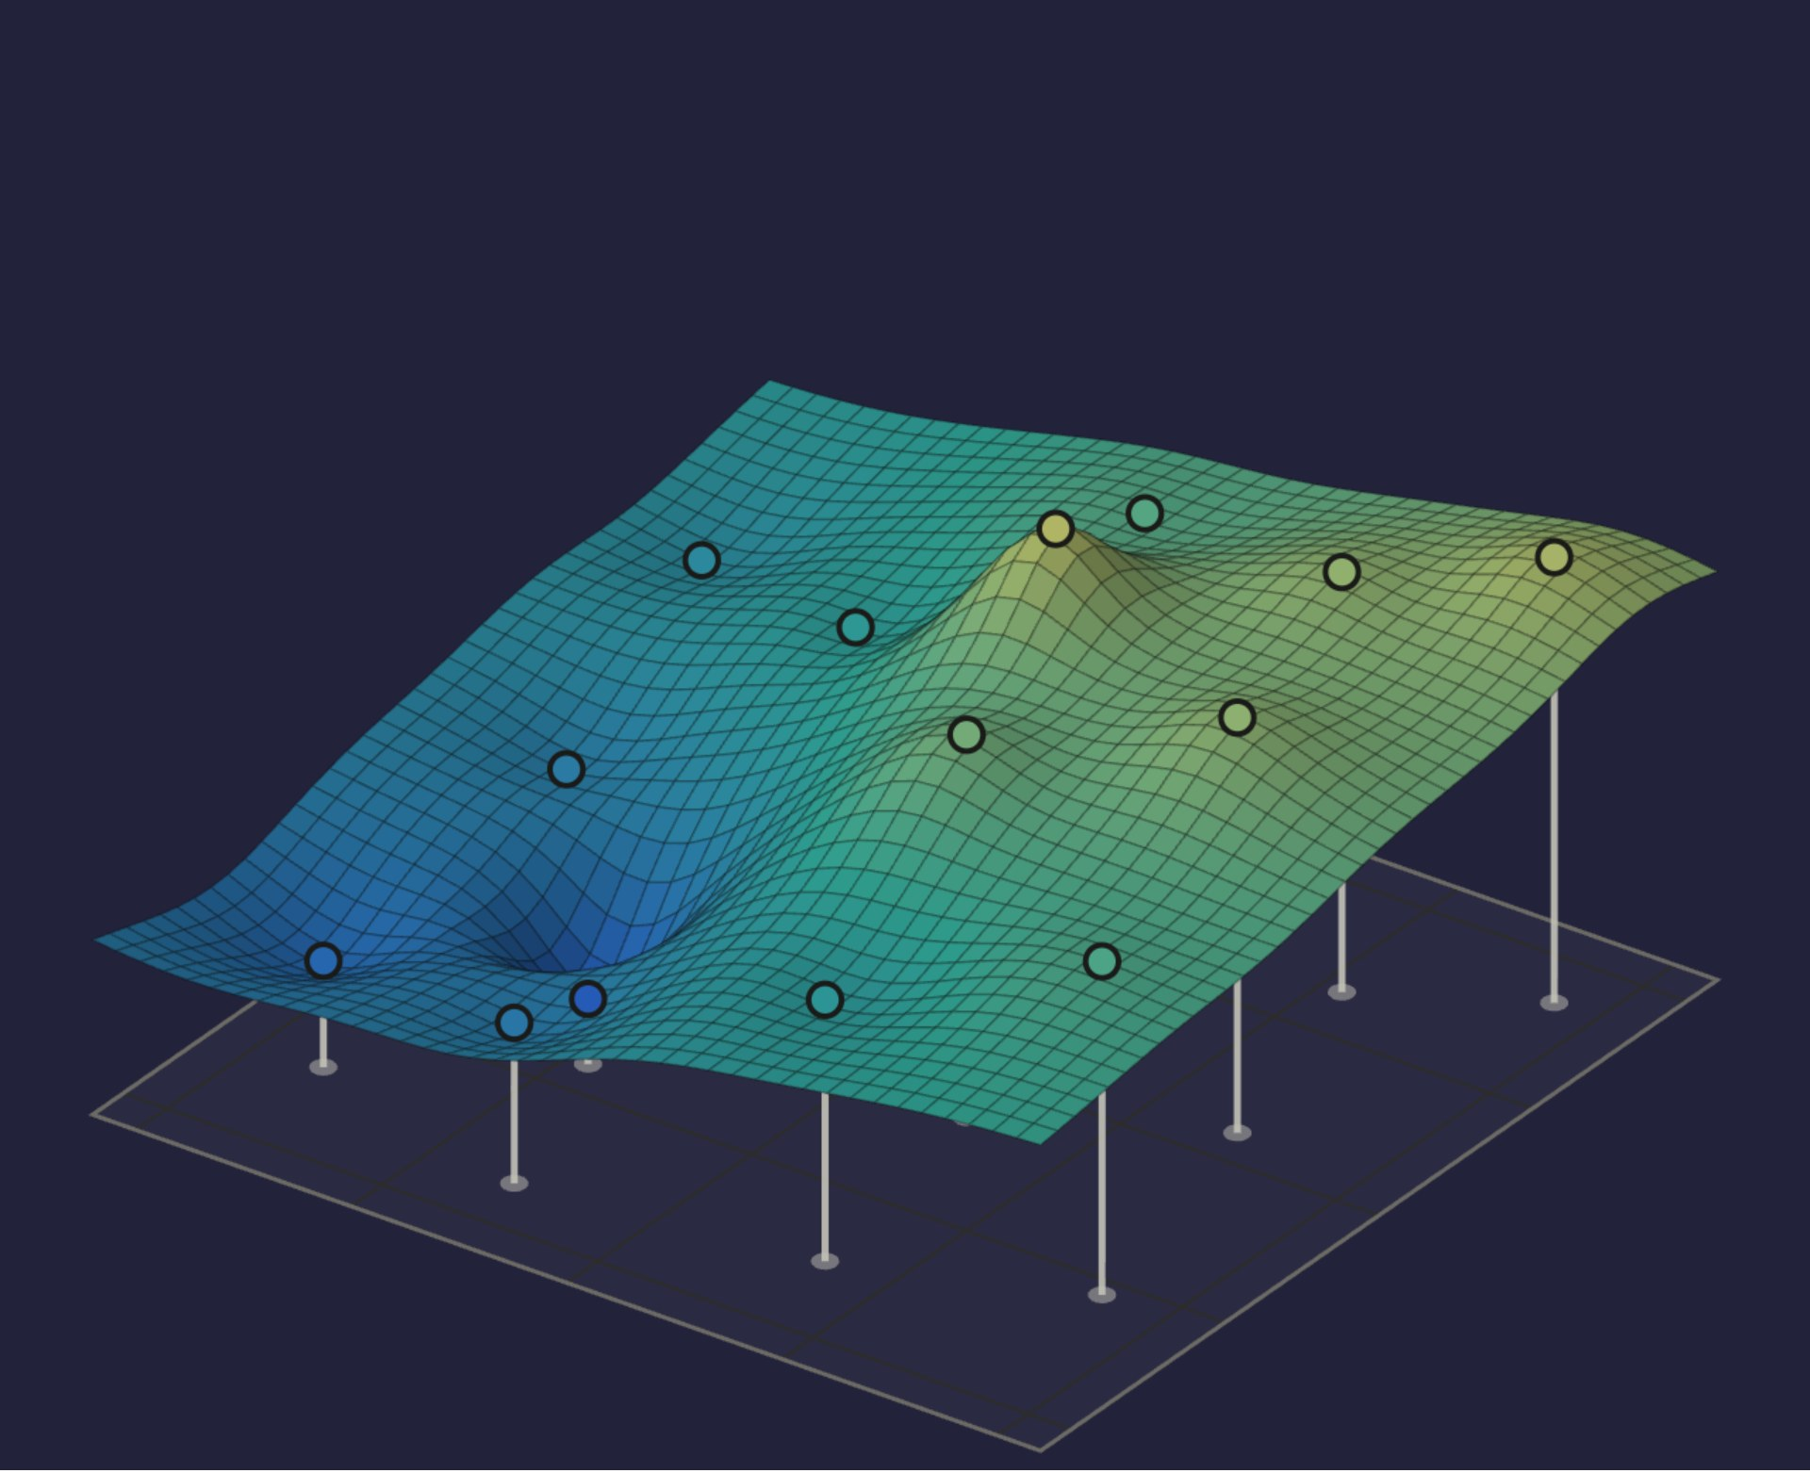
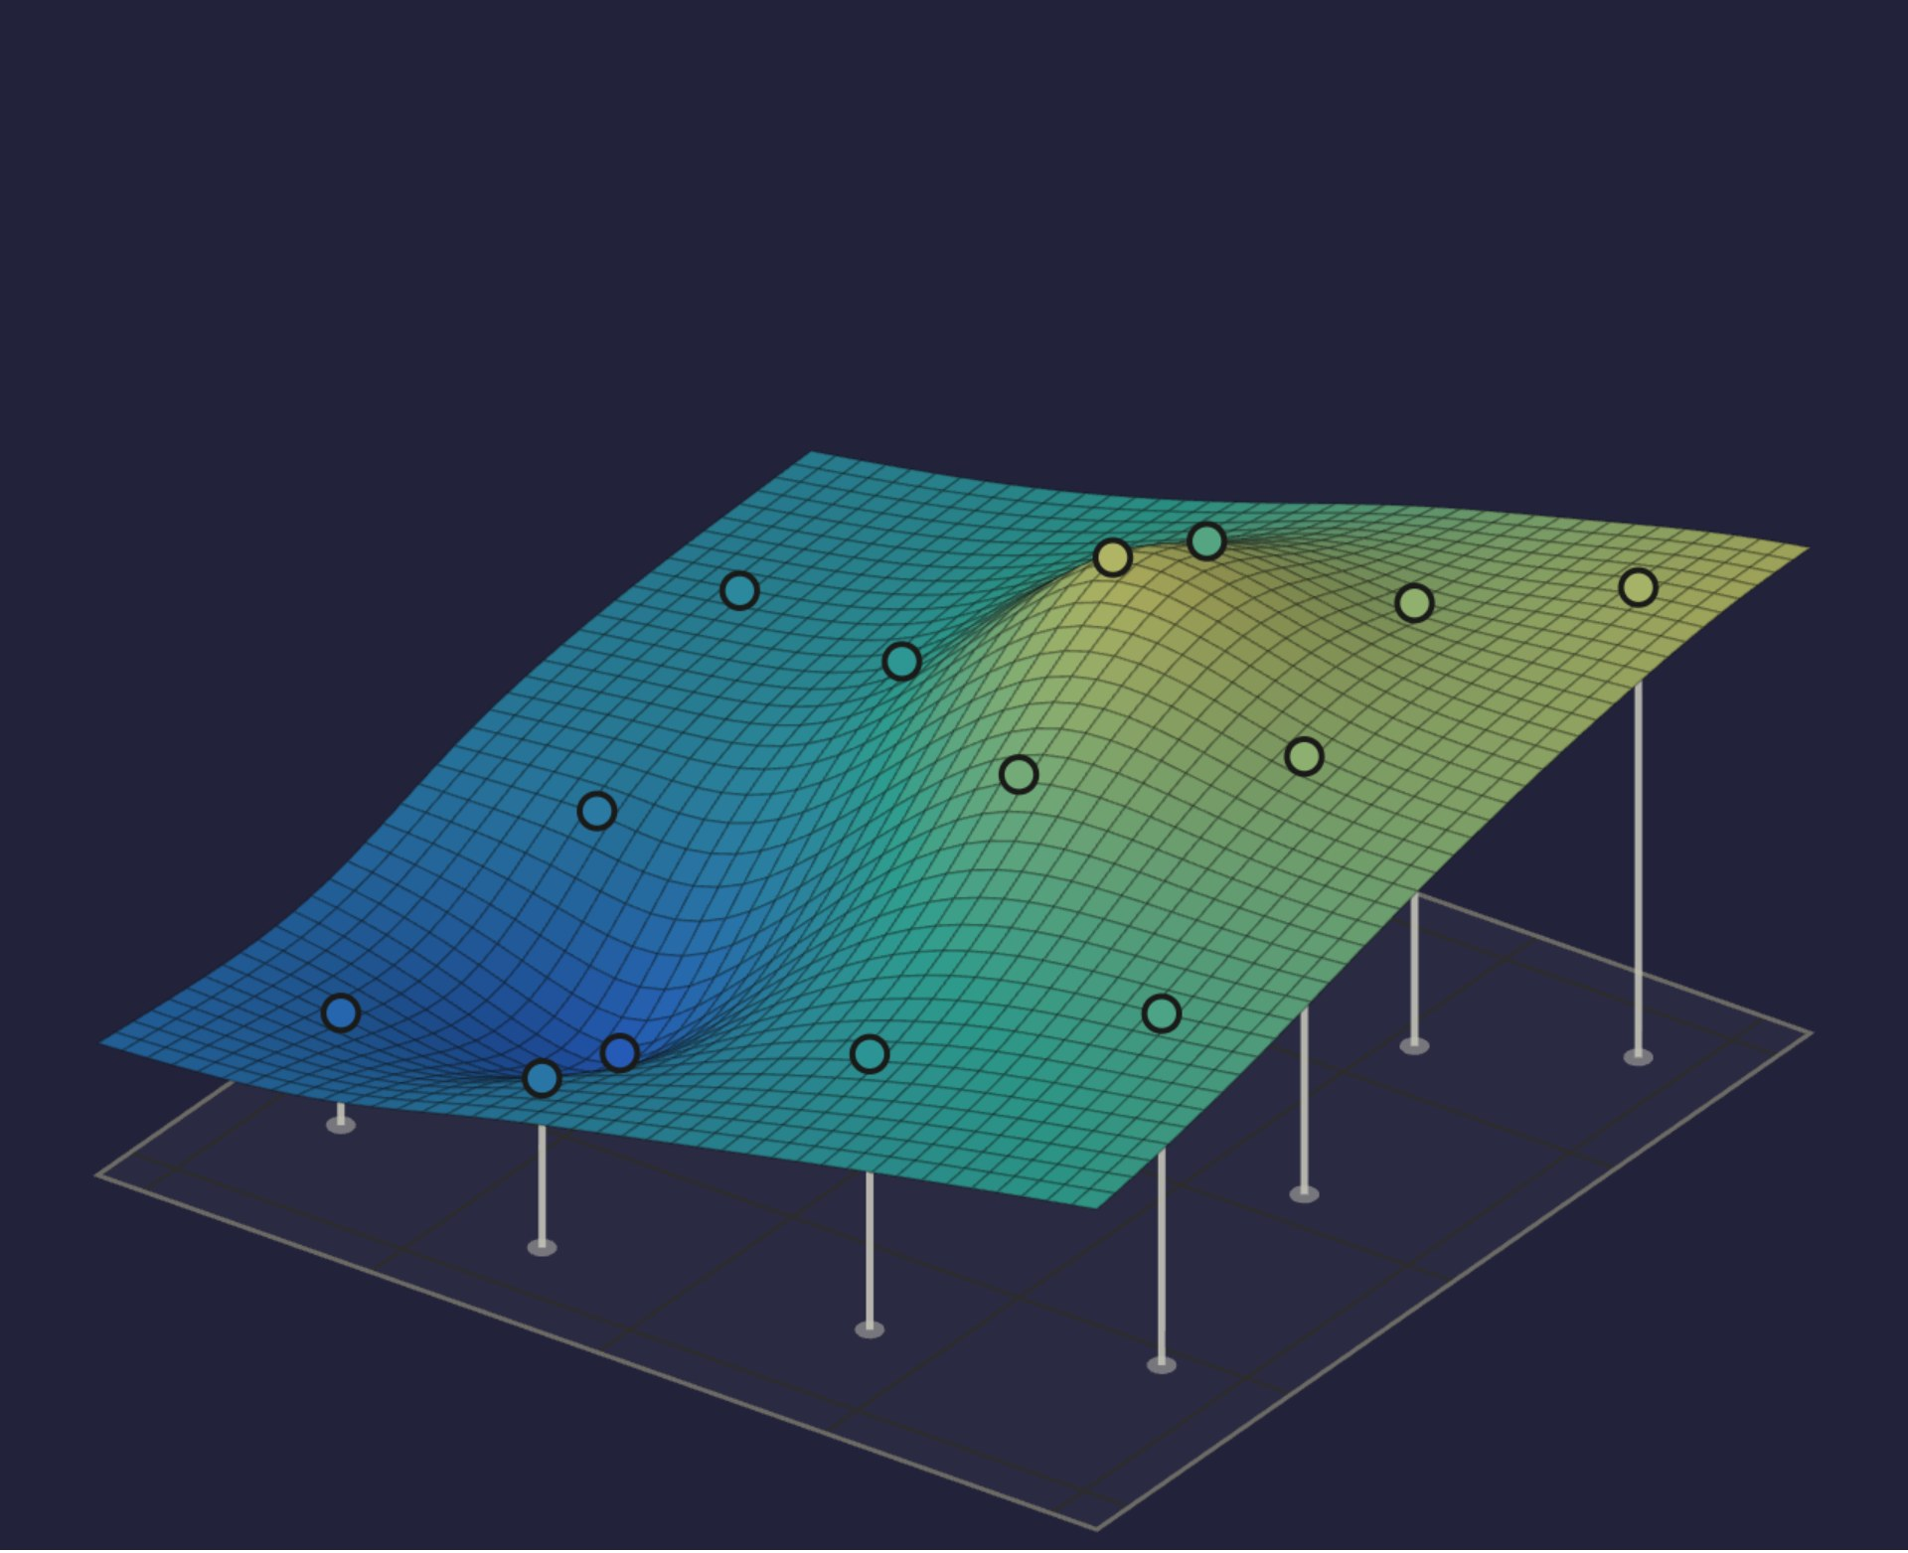
01 補間の問題
散らばった点に面を張る ― 3つの方法を比べる
最近傍
逆距離加重（IDW）
RBF 補間（TPS）
いちばん近い点の値 → 階段状で、なめらかでない
距離²の逆数で重みをつけた平均 → 点の上で平ら
r² log r ＋ 平面 → 全点を通り、なめらか
例：[−1, 1]² に散らばった14点。値は「傾いた平面 ＋ 山 ＋ 谷」の式で作った説明用のデータ
RBF と TPS 入門
5
Notes:
例のデータは、正方形の中に散らばった14個の点です。棒の高さが各点の値です。
いちばん近い点の値を使う最近傍は、全点を通りますが階段状で、なめらかではありません。
距離の逆数で重みをつけて平均する逆距離加重は、点の上で平らになり、でこぼこした面になります。
RBF 補間（ここでは TPS）なら、すべての点を通る、なめらかな面になります。

Slide 6
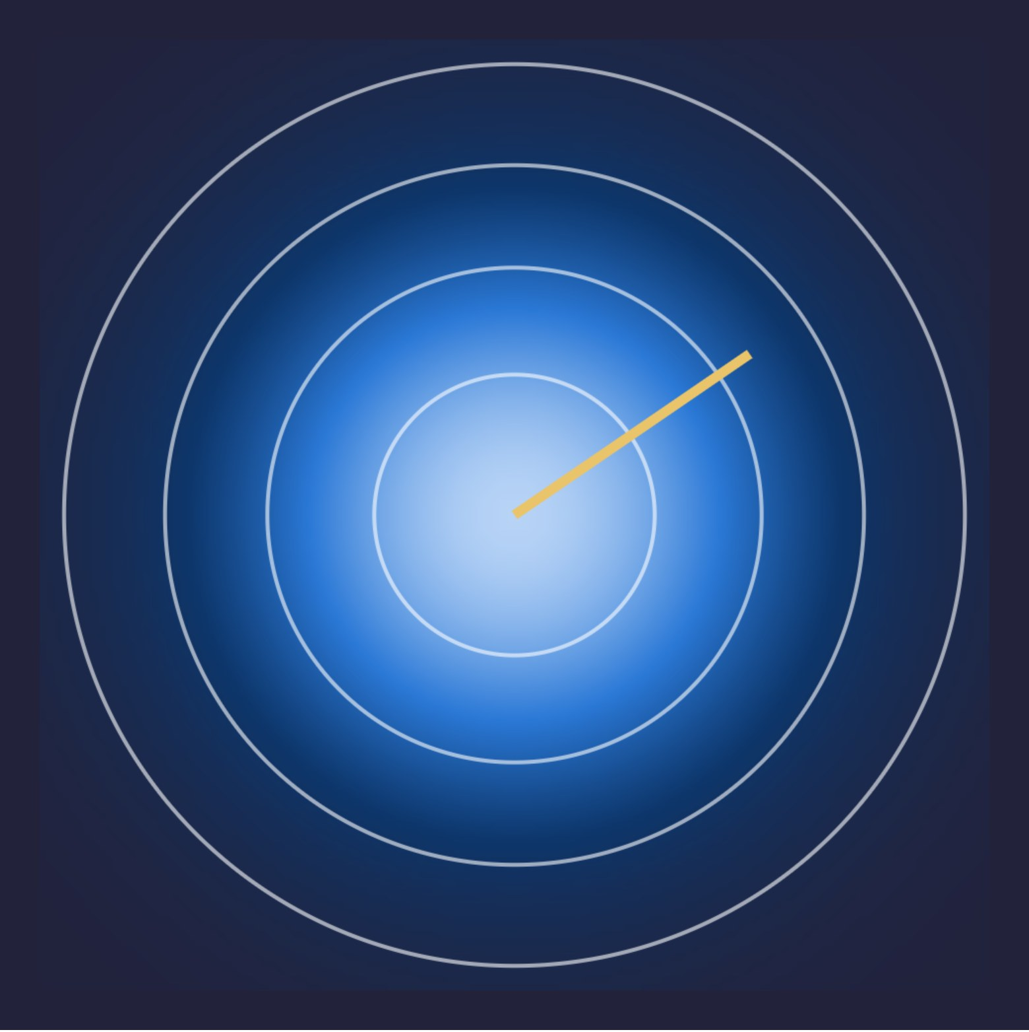

02 RBF 補間
RBF 補間 ― 距離の関数を足し合わせる
各点 x_{j} に山 φ を置き、重み w_{j} を掛けて足す
1
各点を中心に φ を置く
φ(r) は中心からの距離 r だけで決まる（等高線は同心円）
2
重み w_{j} を掛けて足す
すべての点を通る条件 s(x_{i}) = y_{i} を書く
ガウス型 φ(r) = e^{−r²}（等高線は同心円）
3点 x = 0, 1, 3 のときの Φ
3
連立方程式 Φw = y を解く
 | x = 0 | x = 1 | x = 3
x = 0 | 1.000 | 0.368 | 0.000
x = 1 | 0.368 | 1.000 | 0.018
x = 3 | 0.000 | 0.018 | 1.000
Φ_{ij} = φ(‖x_{i} − x_{j}‖)：点どうしの距離だけで決まる行列
未知数 n 個・式 n 個 → Φ に逆行列があれば、重みがただ1つに決まる。距離しか使わないので、何次元でも同じ式
RBF と TPS 入門
6
Notes:
放射基底関数とは、中心からの距離 r だけで値が決まる関数 φ(r) です。同じ距離ならどの向きでも同じ値で、等高線は同心円になります。
RBF 補間では、データ点を中心に φ を置き、重み w を掛けて足し合わせます。すべての点を通る条件を書くと、重みの連立方程式 Φw = y になります。
未知数も式も n 個ずつなので、Φ に逆行列があれば重みがただ1つに決まります。距離しか使わないので、何次元でも同じ式で書けます。

Slide 7
02 RBF 補間
1次元で組み立てる ― 山を足すと全点を通る
重みをつけた山 wⱼφ
山の合計（補間）
データ点
2.0
1.5
1.0
0.5
0.0
ガウス型 φ(r) = e^{−(εr)²}、ε = 0.7
負の重みの山は、下向きの谷になる
−0.5
0
2
4
6
8
10
x
RBF と TPS 入門
7
Notes:
1次元の7点で組み立てます。まず各点を中心にガウス型の山を置き、連立方程式を解いて求めた重みを掛けます。
重みが負の山は、下向きの谷になります。重みをつけた7つの山を足すと、すべての点をぴったり通る曲線になります。
右のグラフが各点の重みです。山を足すだけで補間ができることが分かります。

Slide 8
03 基底関数の種類
基底関数の種類 ― 幅 ε を持つ仲間と、持たない仲間
名前 | φ(r) | 幅 ε | 性質
ガウス | exp(−(εr)²) | あり | 正定値
逆多重二次 | 1 / √(1 + (εr)²) | あり | 正定値
多重二次 | √(1 + (εr)²) | あり | 条件付き正定値
3乗（多重調和） | r³ | なし | 条件付き正定値
薄板スプライン（TPS） | r² log r | なし | 条件付き正定値
ε あり（ε = 1）
ガウス
逆多重二次
多重二次
3
2
1
0
0
1
2
3
r
ε なし（多重調和スプライン）
r³
r² log r（TPS）
3
正定値
点がすべて異なれば、Φ は必ず逆行列を持つ（必ず解ける）
条件付き正定値
そのままでは解けないことがある → 多項式の項を足して使う（第4章）
2
1
0
0
1
2
r
RBF と TPS 入門
8
Notes:
よく使う基底関数は、大きく2つの仲間に分かれます。ガウスや多重二次は、幅を決める形状パラメータ ε を持ち、ε が大きいほど山が細くなります。
r³ や r² log r は多重調和スプラインと呼ばれる仲間で、ε がありません。最後の r² log r が TPS の基底関数です。
ガウスなどの正定値の関数なら、点がすべて異なれば Φ は必ず逆行列を持ちます。多重調和スプラインは条件付き正定値で、そのままでは解けないことがあり、多項式の項を足して使います。

Slide 9
03 基底関数の種類
幅 ε の影響 ― 精度と安定性の取り合い
ε = 4（山が細い）
ε = 0.7
ε = 0.1（山が太い）
2
2
2
1
1
1
0
0
0
-1
-1
-1
0
5
10
0
5
10
0
5
10
1.0
7.6
4.2 × 10⁹
条件数 cond(Φ) 最大の重み 2.0
点の間で 0 に落ちて「とげ」になる
条件数 cond(Φ) 最大の重み 1.8
ほどよい幅
条件数 cond(Φ) 最大の重み 1.2 × 10⁷
なめらかだが、重みが巨大で不安定
条件数 10^{k} → 計算で約 k 桁の精度を失う（倍精度の数は約16桁）。ガウス RBF では ε の選び方が結果を左右する
RBF と TPS 入門
9
Notes:
ガウス RBF で幅 ε を変えた補間です。ε が大きく山が細いと、点と点の間で 0 に落ち、とげのような曲線になります。
ε を小さく、山を太くすると曲線はなめらかになります。しかし重みが巨大になり、行列 Φ の条件数が急に大きくなって、計算が不安定になります。
条件数が 10 の k 乗なら、計算で約 k 桁の精度を失います。精度と安定性の取り合いで、ガウス RBF では ε の選び方が結果を大きく左右します。

Slide 10

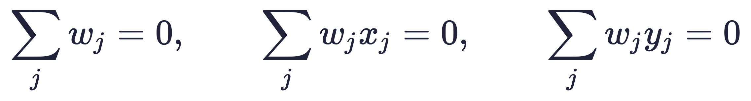
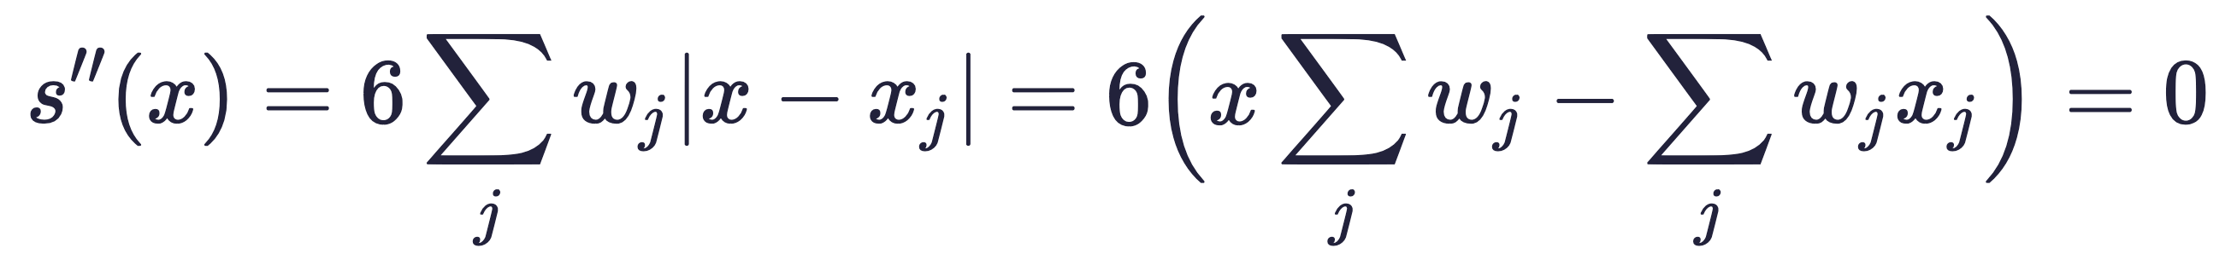
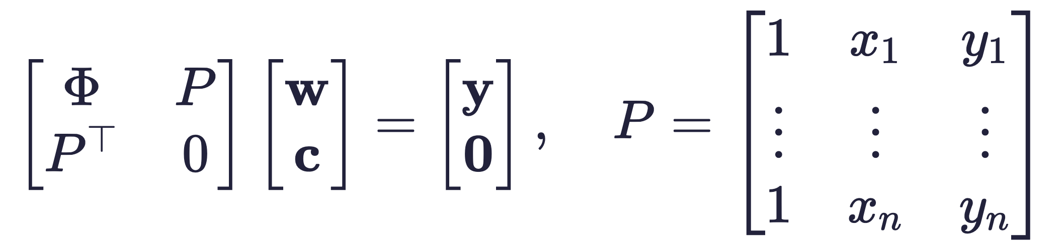
04 多項式の項
多項式の項 ― 平面を正しく再現する
TPS は平面 c₀ + c₁x + c₂y を足す
未知数が3つ増えた分、条件を3つ足す
1次元（r³ ＋ 直線）で確かめる
まとめると、ブロックの形の連立方程式になる
データの外側（x がどの x_{j} より大きい）では s″ = 0 → 曲がらない直線になる。条件が、遠くでの山の影響を打ち消す
点がすべて一直線上に並んでいなければ、解はただ1つ
データが平面の上 → w = 0、補間はその平面そのもの
RBF と TPS 入門
10
Notes:
多重調和スプラインには、低い次数の多項式を足します。2次元の TPS なら平面 c0 + c1x + c2y です。
未知数が3つ増えるので条件も3つ足します。重みの和が 0、重みと座標を掛けた和も 0 です。まとめるとブロックの形の連立方程式になります。
すべての点が一直線上に並んでいなければ、解はただ1つに決まります。データが平面の上にあれば重みはすべて 0 になり、補間の結果はその平面そのものです。

Slide 11
04 多項式の項
多項式の項の効果（1次元）― 点の外側で差が出る
ガウス RBF（ε = 0.7、多項式なし）
r³ ＋ 直線（自然3次スプライン）
データ点
直線の上のデータ
一般のデータ（点の外側も見る）
点の外側
4
点の外側
4
2
2
3
3
1
1
2
2
1
1
0
0
0
0
-1
-1
-1
-1
0
4
8
12
0
4
8
12
x
x
r³ ＋ 直線の曲線は自然3次スプラインと同じもの ＝ TPS の1次元版。直線のデータでは重みがすべて 0 になる
RBF と TPS 入門
11
Notes:
左は、直線の上に並んだデータです。ガウス RBF だけだと点の間でたわみ、点の外では 0 に戻ってしまい、直線を再現できません。r³ に直線を足すと直線そのものが出てきます。
右は一般のデータです。点の外側で、ガウスは 0 へ戻り、r³ ＋ 直線はまっすぐ伸びていきます。
この r³ ＋ 直線の曲線は自然3次スプラインと同じもので、TPS の1次元版にあたります。

Slide 12

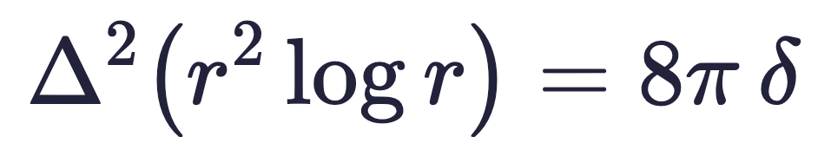
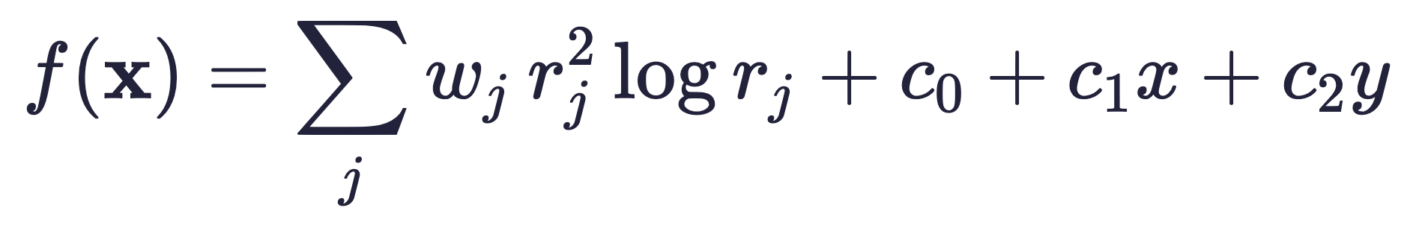
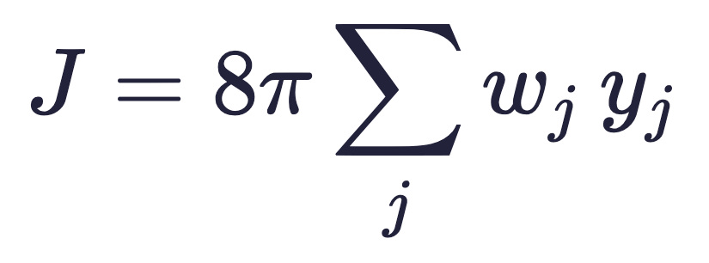
05 TPS（薄板スプライン）
TPS ― 曲げエネルギーが最小の板
2階微分（曲がり具合）の2乗の積分。平面なら 0
1
全点を通る関数の中で、曲げエネルギー J[f] を最小にする
基本解（1点を押したときの形）
2
答えは RBF 補間の形（デュション、1977年）
w_{j} ＝ ピンが板を押す力
1次元版
∫ f″(x)² dx を最小 → 自然3次スプライン（|r|³ ＋ 直線、第4章の曲線）
重みの条件 ＝ 力とモーメントのつり合い
3
Σ w_{j} = 0（力の合計）、Σ w_{j} x_{j} = Σ w_{j} y_{j} = 0（モーメントの合計）→ 板はつり合って動かない
TPS の曲げエネルギー
RBF と TPS 入門
12
Notes:
TPS（薄板スプライン）は、名前のとおり、薄い金属の板を各点の高さにピンで留めた形です。
板を曲げるエネルギー J は、2階微分の2乗の積分です。平面なら 0、強く曲げるほど大きくなります。すべての点を通る関数の中で、この曲げエネルギーを最小にするものが TPS です。
解くと、答えは r² log r を重みつきで足し、平面を加えた形になります。RBF 補間そのものです（デュション、1977年）。r² log r は板の1点に力をかけたときのたわみの形で、重み w はピンが板を押す力です。
板は宙に浮いているので、力の合計もモーメントの合計も 0 です。これが第4章の重みの条件の意味です。

Slide 13
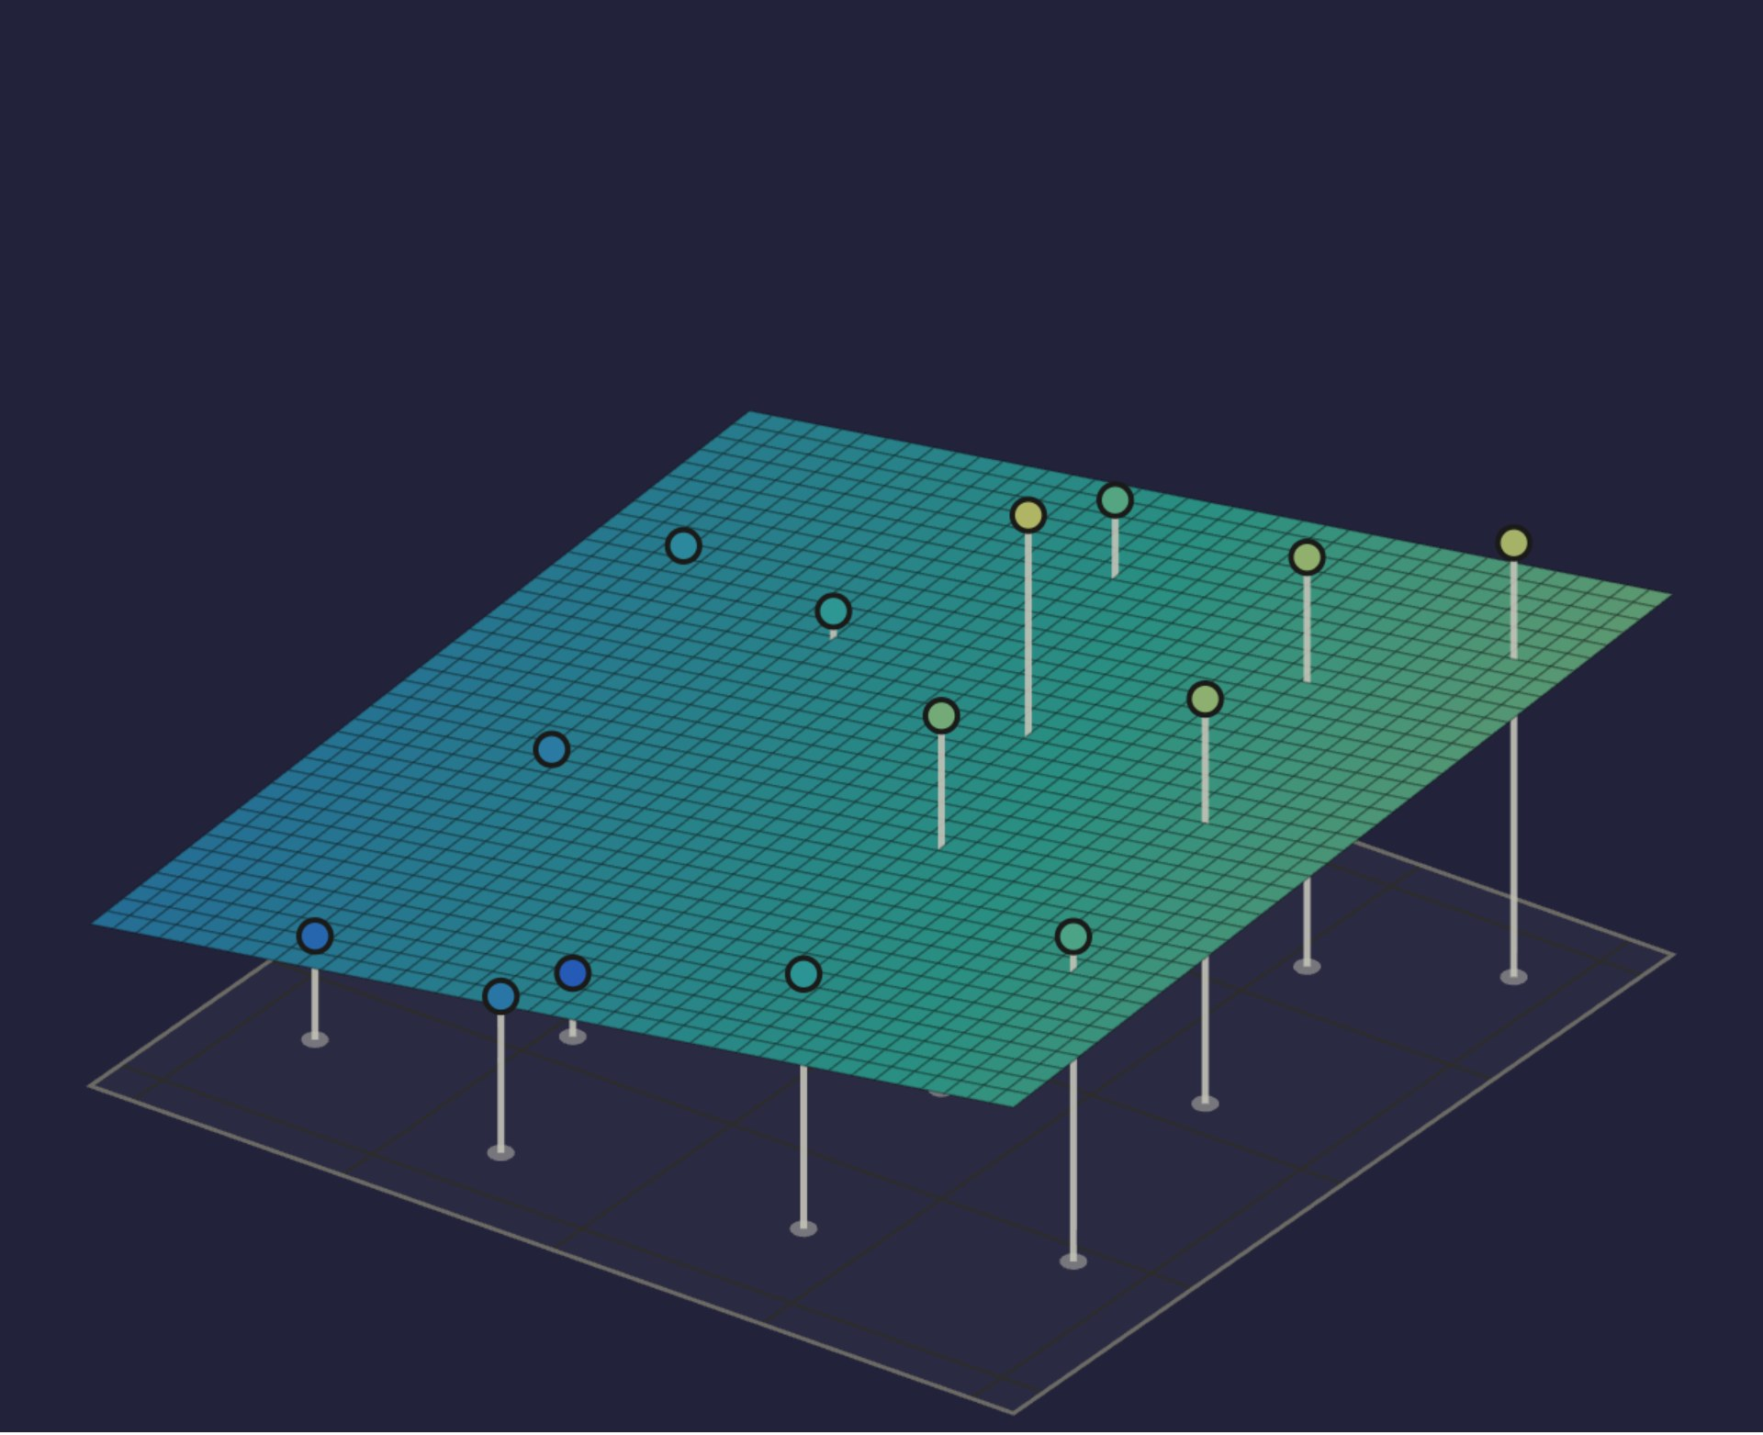
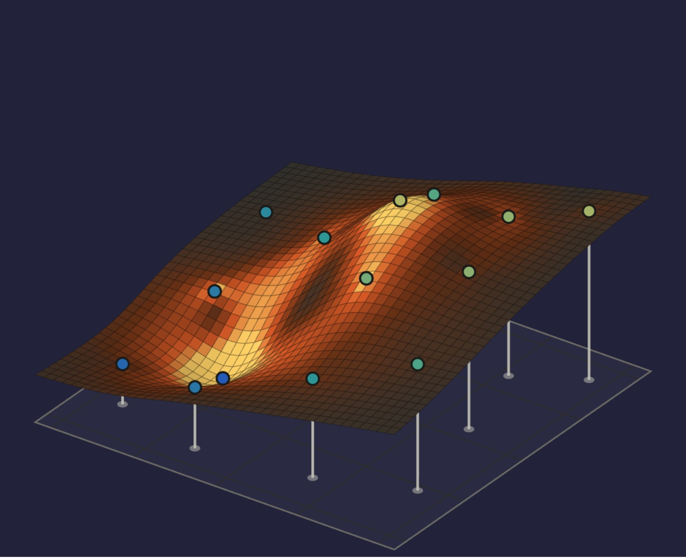

05 TPS（薄板スプライン）
ピンに板を張る ― 曲げエネルギーを比べる
① 平面の部分 c₀ + c₁x + c₂y
② ＋ Σ w_{j} r_{j}² log r_{j} → 全ピンを通る
③ 色 ＝ 曲げの密度（明るいほど強く曲がる）
TPS：J = 8π Σ w_{j} y_{j} = 49.0
（数値積分でも 48.9 で一致）
ピンのまわりや山と谷のあいだで強く曲がり、外側はほぼ平ら
ガウス RBF（ε = 1.6）：J = 82.1
ε は、ガウスの J が最小になるあたりの値
→ 全点を通る面の中で TPS が最小
RBF と TPS 入門
13
Notes:
14本のピンに TPS の板を張ります。まず平面の部分、そこへ r² log r を重みつきで足していくと、板がしなってすべてのピンの先を通ります。
3つ目の図は、板の色を曲げエネルギーの密度に変えたものです。明るいところほど強く曲がっています。山と谷のあいだで強く曲がり、外側はほぼ平らです。
同じピンを通るガウス RBF の面と比べると、曲げエネルギーは TPS が 49、ガウスが 82 です。ε はガウスの曲げエネルギーがいちばん小さくなる値にしています。すべての点を通る面の中で、TPS の曲げエネルギーがいちばん小さくなります。

Slide 14
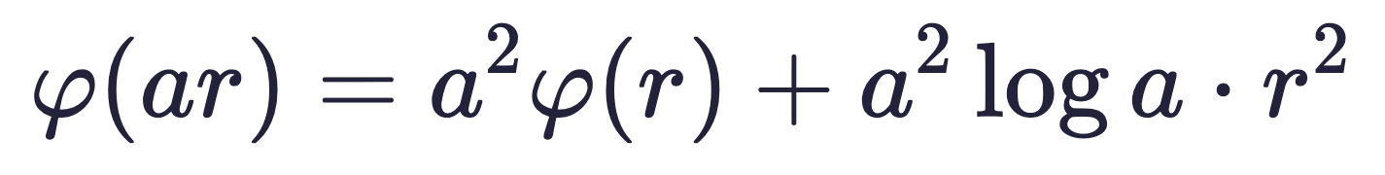
06 RBF と TPS の関係
RBF と TPS の関係 ― 形と理由
RBF 補間 ＝ 基底関数 φ と多項式 p を選んで使う「枠組み」
φ = r² log r、p ＝ 平面 → TPS（RBF の特別な場合）
RBF から見ると ＝ 形
φ を各点に置いて足す
s(x) = Σ w_{j} φ(r_{j}) + p(x)
TPS から見ると ＝ 理由
曲げエネルギー J[f] が最小になる面
答えは r² log r ＋ 平面
⇄
→ 2つの見方が、同じ答えに行き着く
多重調和スプライン（2階微分のエネルギー）
スケール不変（全部の座標を同じ倍率で）
次元 d | φ(r) | 名前
1 | r³ | 自然3次スプライン
2 | r² log r | 薄板スプライン（TPS）
3 | r | 3次元の多重調和
増えた r² の分は平面の項に吸収 → 同じ面（幅の調整がいらない理由）
RBF と TPS 入門
14
Notes:
RBF 補間は、基底関数 φ と多項式 p を選んで使う枠組みです。φ に r² log r、p に平面を選んだものが TPS で、TPS は RBF の特別な場合です。
逆に、曲げエネルギー最小という条件から出発すると、答えは必ずこの RBF の形になります。形は RBF、理由はエネルギー最小。2つの見方が同じ答えに行き着きます。
この考え方を次元に合わせて広げたのが多重調和スプラインです。また TPS には幅のパラメータがなく、全部の座標を同じ倍率で変えても、増えた分は平面の項に吸収されて同じ面になります。

Slide 15
06 RBF と TPS の関係
RBF の系統図
RBF 補間（枠組み）
s(x) = Σ w_{j} φ(‖x − x_{j}‖) + p(x)
幅 ε を持つ（正定値など）
多重調和スプライン（ε なし ＋ 多項式）
ガウス exp(−(εr)²)
逆多重二次 1 / √(1 + (εr)²)
多重二次 √(1 + (εr)²)
1次元 r³ → 自然3次スプライン
2次元 r² log r → TPS（薄板スプライン）
3次元 r
ガウス過程回帰・クリギング
ガウス RBF 補間 ＝ ノイズなしのガウス過程回帰の平均（φ ＝ 共分散のカーネル）
平滑化 λ
↔ ノイズの分散
変分原理（エネルギー最小）
曲げエネルギー J[f] を最小にする関数 → r² log r ＋ 平面（デュション、1977年）
RBF と TPS 入門
15
Notes:
いちばん上が、RBF 補間という枠組みです。左の枝は幅 ε を持つ基底関数で、ガウス RBF 補間はノイズなしのガウス過程回帰の平均と同じ式になり、基底関数が共分散にあたります。
右の枝は多重調和スプラインです。次元ごとに基底関数が決まり、2次元の r² log r が TPS です。
右の枝の根拠が、曲げエネルギー最小という変分原理です。ノイズがあるときの平滑化は、ガウス過程回帰のノイズの分散に対応します。

Slide 16
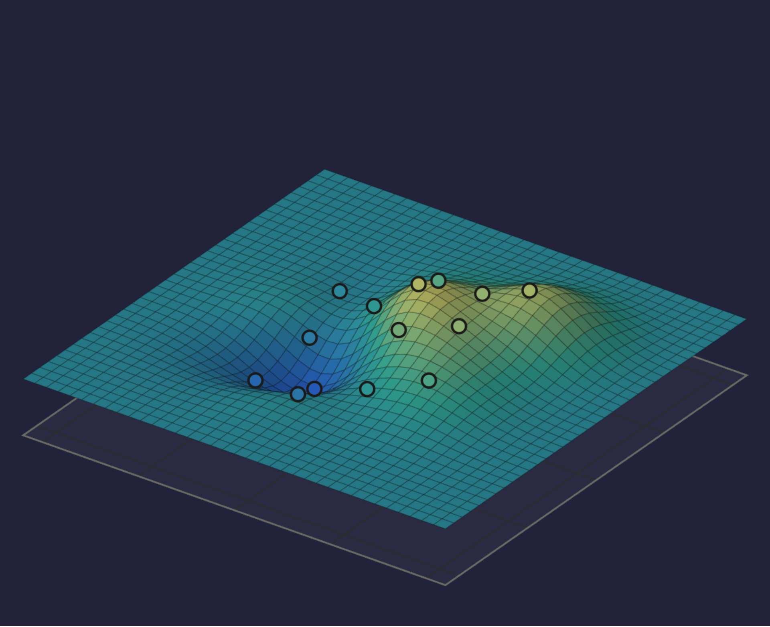
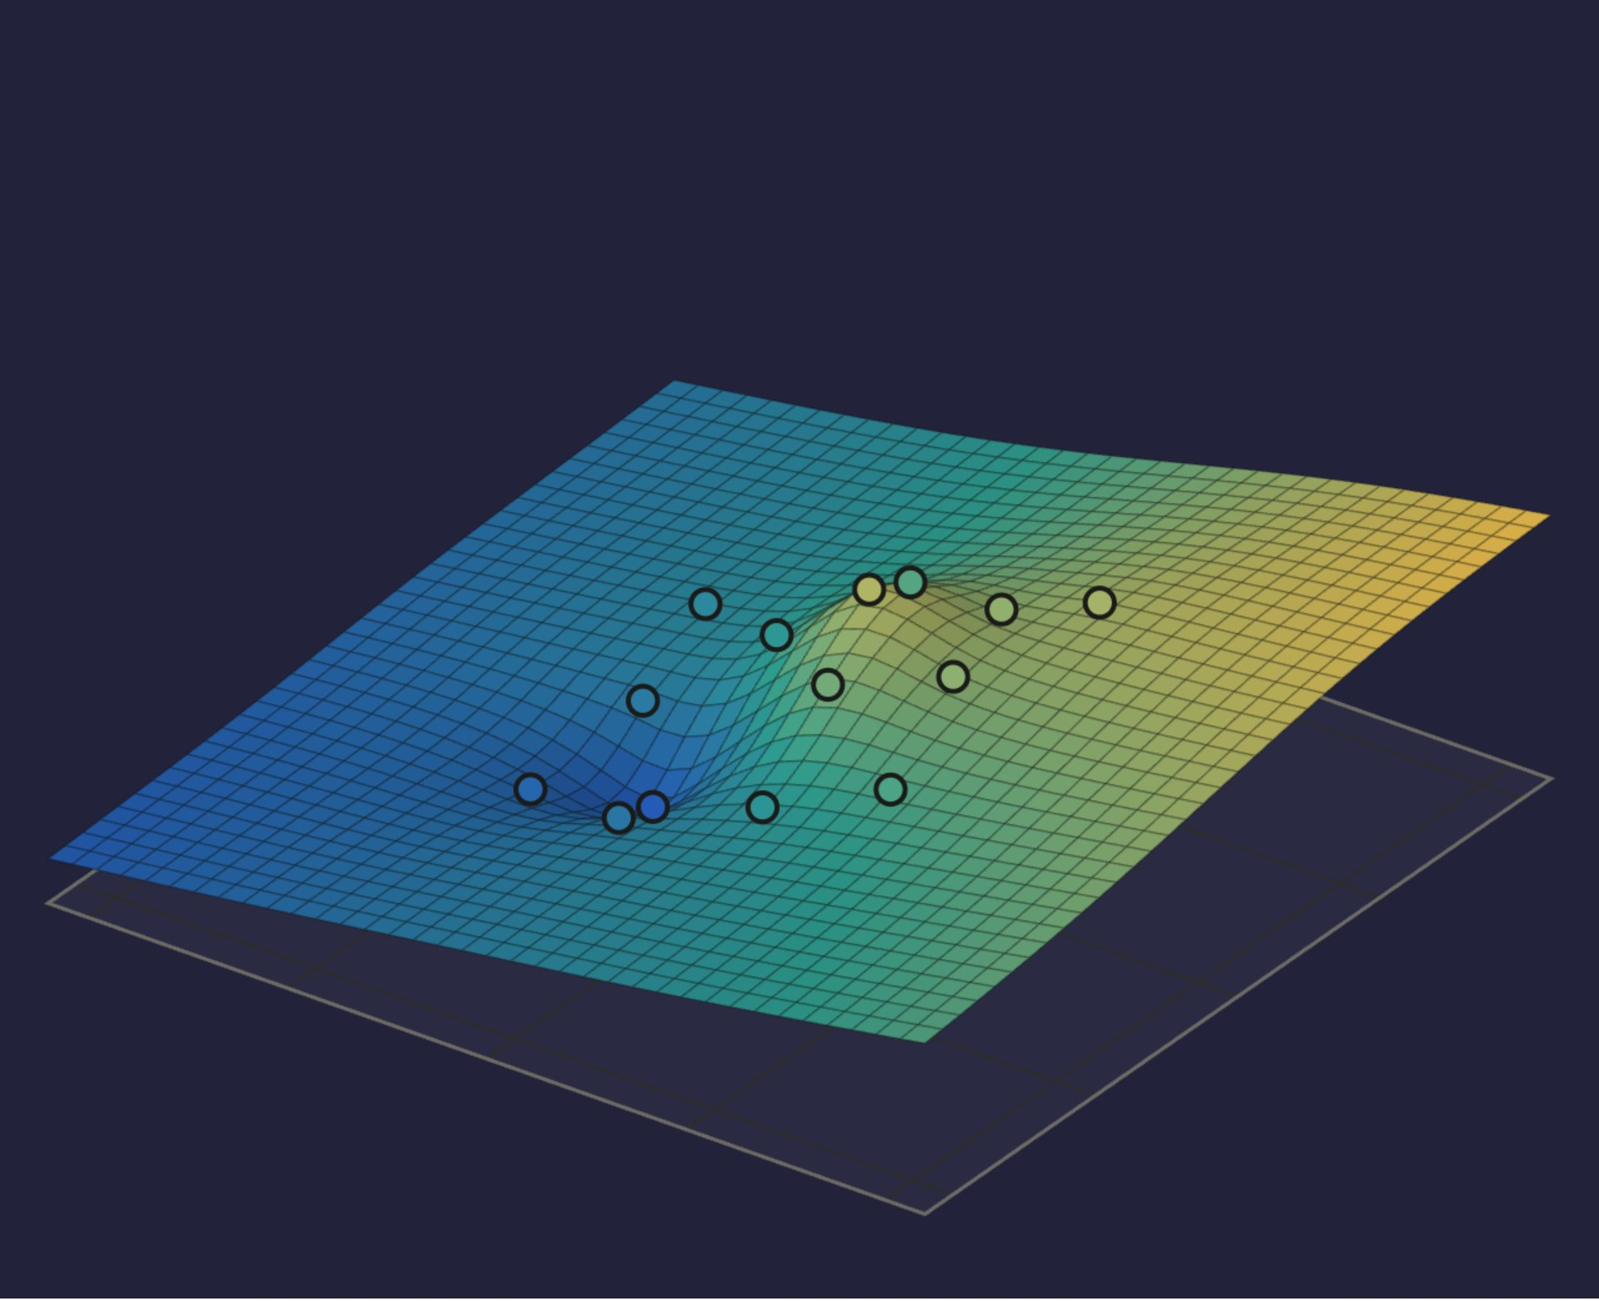
06 RBF と TPS の関係
ガウス RBF と TPS を並べる ― 点の外側で差が出る
ガウス RBF（ε = 1.6）
TPS
点から離れると 0 に戻る。ε を変えると形が変わる
平面に沿って伸びる。調整するものがない
RBF と TPS 入門
16
Notes:
同じ14点で、ガウス RBF と TPS の面を並べます。データのある白い点線の枠の内側では、どちらもよく似た面です。
外側へ広げると、ガウスは点から離れると 0 へ戻り、TPS は平面に沿って伸びていきます。
ガウスは ε を変えると面の形が変わりますが、TPS には調整するものがありません。

Slide 17
06 RBF と TPS の関係
ガウス RBF と TPS の使い分け
 | ガウス RBF | TPS
調整するもの | 幅 ε（結果を大きく左右） | なし（スケール不変）
解けるか | 必ず解ける（正定値） | 平面を足せば解ける（一直線でなければ）
点から離れると | 0 に戻る | 平面に沿って伸びる
なめらかさ | 何回でも微分できる | 点の上で2階微分が log で発散
計算の安定性 | ε が小さいと不安定 | 比較的安定
向く用途 | 局所的な山、カーネル法 | 地形や面内分布など、なだらかな面
何回でも微分できるなめらかさや局所的な山 → ガウス。調整なしで、なだらかで自然な面 → TPS
RBF と TPS 入門
17
Notes:
使い分けを表にまとめます。ガウス RBF は幅 ε が結果を大きく左右し、点から離れると 0 に戻ります。何回でも微分できるなめらかさを持ちます。
TPS は調整するものがなく、平面を足せば解け、点から離れると平面に沿います。点の上では2階微分が log で発散します。
何回でも微分できるなめらかさや局所的な山が欲しいならガウス、調整なしでなだらかで自然な面が欲しいなら TPS が向いています。

Slide 18

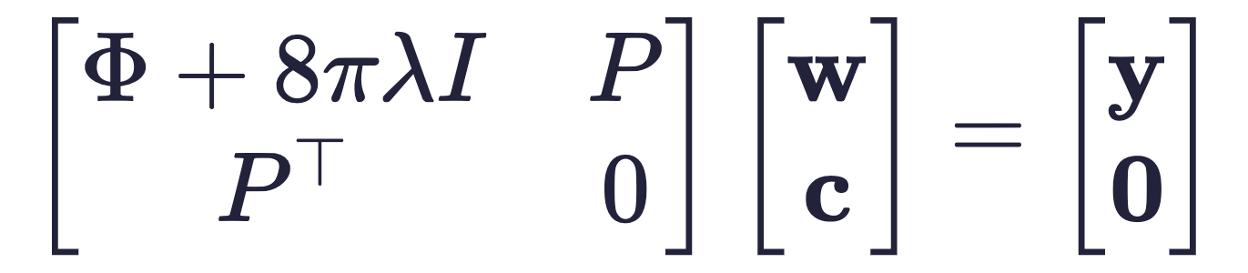
07 平滑化 TPS
平滑化 TPS ― ノイズがあるとき
点からのずれ ＋ λ × 曲げエネルギー
λ は、点からのずれと曲げのどちらを重く見るかを決める重み
λ = 0：全点を通る補間（ノイズも拾う）
λ → ∞：曲げられない → 最小二乗の平面
答えの形は同じ。Φ の対角に 8πλ を足すだけ
1次元では Σ(y_{i} − f(x_{i}))² + λ ∫ f″² dx → 平滑化スプライン（対角に 12λ）
λ は交差検証（1点抜き、GCV など）でデータから選ぶ
ガウス過程回帰でいえば、λ はノイズの分散にあたる
RBF と TPS 入門
18
Notes:
実際のデータには測定のばらつき（ノイズ）があります。全点を通すと、ノイズまで拾って面が波打ちます。
そこで、点からのずれと曲げエネルギーの和を最小にします。λ はどちらを重く見るかを決める重みです。答えの形は同じで、Φ の対角に 8πλ を足すだけです。
λ が 0 なら全点を通る補間、λ を大きくすると曲げられなくなり、最後は最小二乗の平面になります。λ は交差検証などでデータから選びます。ガウス過程回帰でいえば、ノイズの分散にあたります。

Slide 19
07 平滑化 TPS
λ を変える ― 1点抜き交差検証で選ぶ
もとの関数
λ ≈ 0（補間）
λ ≈ 0.16（最小）
λ = 1000（直線）
1点抜き交差検証の誤差 CV(λ)
0.4
2
0.2
1
0.0
0
10⁻⁶
10⁻³
10⁰
10³
λ
λ ≈ 0.16 で最小（CV 0.050）
λ ≈ 0：CV 0.104 ／ λ = 1000：CV 0.347
-1
0
2
4
6
8
10
x
RBF と TPS 入門
19
Notes:
ノイズを含む 30 個の点です。点線がもとのなめらかな関数です。
λ がほぼ 0 では全点を通るため、ノイズを拾って波打ちます。λ を大きくすると曲げにくくなり、ノイズをならした曲線になります。さらに大きくすると最小二乗の直線になり、山や谷が消えてしまいます。
右は1点抜き交差検証の誤差です。λ が約 0.16 で最小になり、もとの関数に近い曲線が選ばれます。

Slide 20

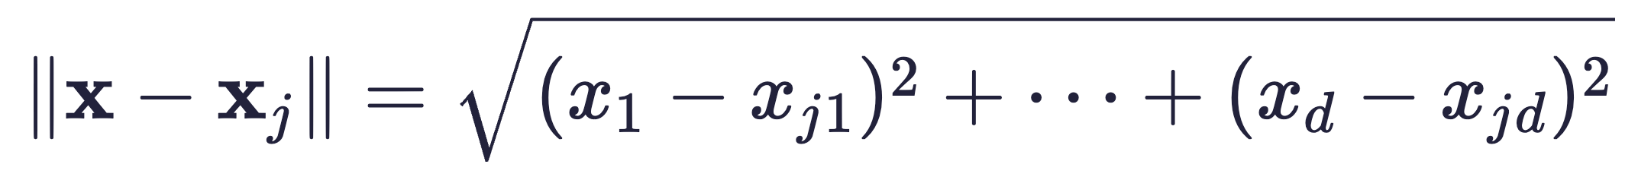
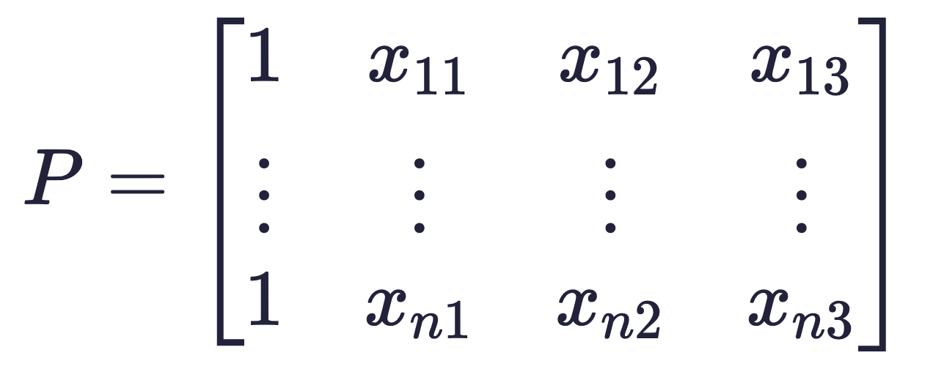
08 説明変数が3つ以上のとき
説明変数が3つ以上 ― 式はそのまま使える
d：説明変数の数 n：データ点の数
3変数の例
1
Φ は n × n のまま（d によらない）
増えるのは P の列だけ（n × (d+1)）
2
解ける条件
点が d+1 個以上で、すべてが1つの超平面に乗っていない
r² log r ＋ 1次式は、どの次元でも必ず解ける
未知数：重み n 個 ＋ 平面の項 4 個
3
条件付き正定値。ただし「板」の意味は2次元だけ
ただし「2階微分のエネルギー最小」という意味は、2次元のときだけのもの（次のページ）
RBF と TPS 入門
20
Notes:
ここからは、説明変数が3つ以上の場合です。式はそのままで、距離を d 個の変数で計算し、平面の項を1次式に広げるだけです。
行列 Φ は点の数 n だけで決まり、d が増えても大きくなりません。増えるのは P の列だけです。解ける条件は、点が d+1 個以上あり、すべてが1つの超平面の上に乗っていないことです。
r² log r に1次式を足した形は、どの次元でも必ず解けます。ただし、2階微分のエネルギー最小という意味は、2次元のときだけのものです。

Slide 21
08 説明変数が3つ以上のとき
エネルギーに対応する基底は、次元で変わる
d = 1：r³
d = 2：r² log r
d = 3：r
エネルギー最小を保つときの m と多項式の項数
d = 4：−log r
d = 5：1/r
変数 d | 階数 m | φ(r) | 多項式の項数
2 | 2 | r² log r | 3
3 | 2 | r | 4
4 | 3 | r² log r | 15
5 | 3 | r | 21
6 | 4 | r² log r | 84
10 | 6 | r² log r | 3003
4
r → 0 で無限大（d ≥ 4）
3
2
1
条件：m > d/2（偶数次元は r² log r、奇数次元は r）
0
実際には r² log r や r に1次式を足した形のまま使うことが多い（解くことはできるが、板の話ではなくなる）
-1
0
1
2
r
1点を押したときの形（2階微分のエネルギーに対応する基底、定数倍は省略）
RBF と TPS 入門
21
Notes:
2階微分のエネルギーに対応する基底関数、つまり1点を押したときの形は、次元によって r³、r² log r、r、log r、1/r と変わります。
d が 4 以上では基底が r = 0 で無限大になります。細いとげを立ててもエネルギーがほとんど増えず、点を通すという条件が効かなくなるためです。
エネルギー最小の意味を保つには、微分の階数 m を d/2 より大きくします。すると多項式の項が急に増え、d = 10 では 3003 個になります。そこで実際には、r² log r や r に1次式を足した形のまま使うことが多いです。

Slide 22
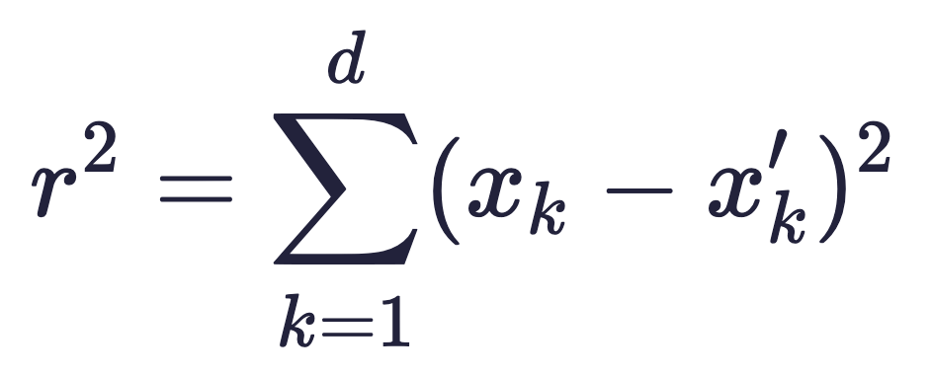
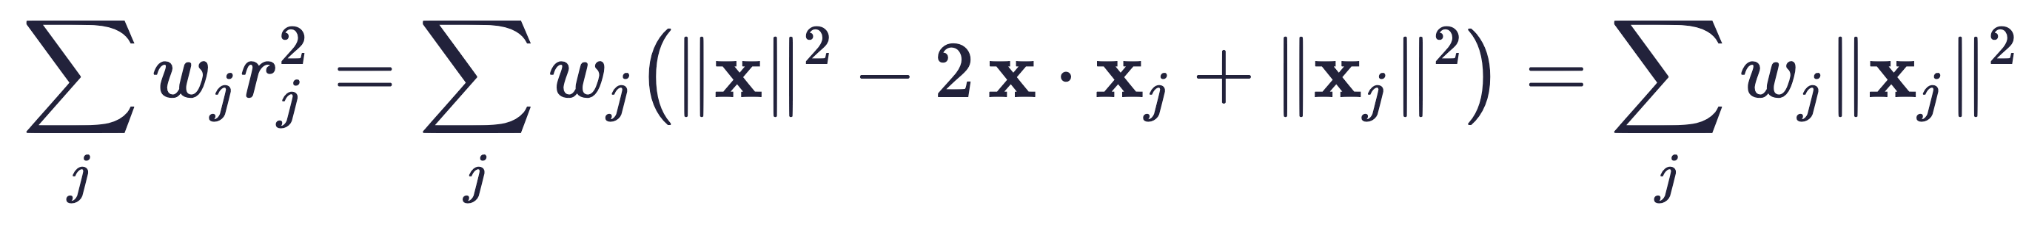
08 説明変数が3つ以上のとき
距離がそろう ― 次元の呪い
標準化した独立な変数では
距離の平均 ≈ √(2d)、標準偏差 ÷ 平均 ≈ 1/√(2d)
同じ細かさで埋める点の数（1軸10点）
変数 d | 点の数
2 | 100
3 | 1,000
5 | 10万
10 | 100億
1
距離がそろう範囲では φ(r) ≈ a + b r²
2
第4章の条件 Σ w_{j} = 0、Σ w_{j} x_{j} = 0 で、x を含む項が消える
0.77 倍
3
s(x) ≈ 平面 ＋ 点のまわりだけの山
ガウスは ε 固定のままだと 0 に戻る（第6章の「外側」と同じ）
d = 50 では、いちばん近い点でも平均距離の 0.77 倍離れている（d = 2 では 0.09 倍）。ほとんどの場所が「点の外側」になる
RBF と TPS 入門
22
Notes:
変数が増えると、点どうしの距離がそろいます。標準化した変数なら、距離のばらつきは平均のおよそ 1/√(2d) になります。空間を同じ細かさで埋める点の数も、1軸10点なら 10 の d 乗個です。
距離がそろう範囲では、φ(r) は r² の1次式に近づきます。すると第4章の重みの条件で、x を含む項が打ち消し合い、定数だけが残ります。
結果として TPS は「平面 ＋ 点のまわりだけの山」に近づきます。ガウスは ε を固定したままだと 0 に戻ります。

Slide 23
08 説明変数が3つ以上のとき
変数を増やすと、TPS は平面に近づく
もとの関数
平面
TPS
ガウス（ε = 1.6）
d = 2：データ点 A から新しい点 Q まで
2
0
-2
A（データ点）
Q（新しい点）
d = 50：データ点 A から新しい点 Q まで
2
0
-2
A（データ点）
Q（新しい点）
RBF と TPS 入門
23
Notes:
点の数は 200 個のまま、変数を増やします。左は点どうしの距離の分布で、平均距離を 1 にそろえています。変数が増えるほど分布は細くなります。
右は、データ点 A から新しい点 Q までの値です。d = 2 では TPS はもとの関数をなめらかに追います。d = 50 では、TPS は A を離れると平面に沿うようになり、A のまわりだけの山が残ります。
ε を固定したガウスは点を離れるとすぐ 0 に戻ります。第6章で見た外側の振る舞いが、ほぼ全体の振る舞いになるのです。

Slide 24

08 説明変数が3つ以上のとき
変数の尺度と、関係のない変数
ℓ_{k}：変数 k の尺度（ふつうは標準偏差 ＝ 標準化）
スケール不変は「全部の座標を同じ倍率」のときだけ
変数ごとに単位が違う → TPS でも尺度 ℓ_{k} が隠れた調整項目になる
距離には、関係のない変数もそのまま入る
RBF は、効く変数を自分では選べない
3変数以上で使うときの対策
標準化して、単位をそろえる
関係のない変数を外す
変数ごとの尺度 ℓ_{k} を学習する（ガウス過程回帰の ARD）
1
2
3
RBF と TPS 入門
24
Notes:
距離は全部の変数を足し合わせます。単位の違う変数は尺度 ℓ で割ってそろえます。ふつうは標準偏差で割る標準化をします。
第6章のスケール不変は、全部の座標を同じ倍率で変えるときだけの話です。変数ごとに単位が違えば、TPS でも尺度が隠れた調整項目になります。
距離には関係のない変数もそのまま入ります。RBF は効く変数を自分では選べません。変数を選ぶか、ガウス過程回帰のように変数ごとの尺度を学習します。

Slide 25
08 説明変数が3つ以上のとき
誤差で確かめる ― 単位と関係のない変数の影響
0.18 → 0.63
1つの単位を100倍で約 3.5 倍
d = 10〜15
TPS の誤差が平面と並ぶ
1.2
ε 固定のガウスの誤差（0 を予測）
RBF と TPS 入門
点 200 個、新しい点 500 個、10 回の平均。乱数（種を固定）で作った説明用のデータ
25
Notes:
3変数のうち1つだけ単位を 100 倍にすると、平面は変わりませんが、TPS の誤差は 0.18 から 0.63 へ、約 3.5 倍になります。
右は、効く変数が2つだけの関数に関係のない変数を足した結果です。変数が増えるほど TPS の誤差は平面に近づき、d が 10〜15 のあたりで並びます。
ガウスは ε 固定だと誤差が 1.2 まで悪化します。ε を距離の中央値に合わせると、この例では変数が少ないうちは TPS より良く、多いと同じく平面の誤差に近づきます。3変数以上では、標準化し、関係のない変数を外し、平面（線形回帰）の誤差と比べて効果を確かめることが大切です。

Slide 26
まとめ
1
RBF 補間は、距離だけで決まる山を重みつきで足す方法。重みは連立方程式で、何次元でも同じ式
✓
使うときのチェック
2
ガウスなどは幅 ε が必要。大きいと「とげ」、小さいと条件数が大きく不安定
1 変数を標準化したか（単位をそろえる）
3
TPS ＝ r² log r ＋ 平面の RBF ＝ 曲げエネルギー最小の板。調整なしで、外側は平面に沿う
2 関係のない変数を外したか
3 ガウスなら ε を距離に合わせたか
4
ノイズには平滑化 λ（0 で補間、∞ で最小二乗の平面）。ガウス過程回帰と同じ枠組み
4 ノイズがあるなら λ を交差検証で選んだか
5
説明変数が3つ以上：式はそのまま解けるが、標準化が必要。変数が増えるほど「平面 ＋ 点のまわりの山」に近づく
5 平面（線形回帰）の誤差と比べたか
RBF と TPS 入門
26
Notes:
まとめです。RBF 補間は、距離だけで決まる山を重みつきで足し合わせる方法です。ガウスなどは幅 ε の調整が必要です。
TPS は r² log r に平面を足した RBF で、曲げエネルギーが最小の板です。調整がいらず、外側では平面に沿います。
ノイズには平滑化を使います。説明変数が3つ以上なら標準化し、変数が増えるほど平面に近づくことに注意します。右のチェックを、使うときの確認に使ってください。

Slide 27
参考文献
[1] J. Duchon (1977). Splines minimizing rotation-invariant semi-norms in Sobolev spaces. Lecture Notes in Mathematics 571, 85–100.
[2] R. L. Hardy (1971). Multiquadric equations of topography and other irregular surfaces. Journal of Geophysical Research 76(8), 1905–1915.
[3] J. C. Mairhuber (1956). On Haar's theorem concerning Chebychev approximation problems having unique solutions. Proceedings of the AMS 7, 609–615.
[4] R. Schaback (1995). Error estimates and condition numbers for radial basis function interpolation. Advances in Computational Mathematics 3, 251–264.
[5] G. Wahba (1990). Spline Models for Observational Data. SIAM.
[6] H. Wendland (2005). Scattered Data Approximation. Cambridge University Press.
[7] G. E. Fasshauer (2007). Meshfree Approximation Methods with MATLAB. World Scientific.
[8] N. El Karoui (2010). The spectrum of kernel random matrices. The Annals of Statistics 38(1), 1–50.
[9] K. Beyer, J. Goldstein, R. Ramakrishnan, U. Shaft (1999). When is "nearest neighbor" meaningful? ICDT'99, LNCS 1540, 217–235.
例の数値は、説明用に式と乱数（種を固定）で作ったデータで、解説動画と同じ JavaScript の計算（rbf-math.js、make-data.mjs）で求めた。実在のデータではない
i
RBF と TPS 入門
27
Notes:
この資料の参考文献です。TPS の変分原理はデュションの論文、多重二次はハーディの論文が出発点です。
幅 ε の精度と安定性の取り合いはシャバックの論文、高次元で問題がほぼ線形になることはエル・カルーイの論文、最近傍の距離がそろうことはベイヤーらの論文に基づきます。
例の数値はすべて、説明用に式と乱数で作ったデータで計算したものです。

